Slide 1



Strasbourg
La culture pour un photographe est bien plus importante
que la technique
L’instant
Orangerie
2
sous l'œil sélectif
des touristes
Photos prises par différents
touristes en Alsace
pour le plaisir du partage

Slide 2
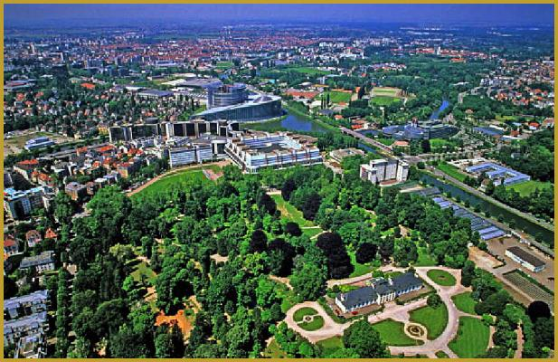
Le parc de l'Orangerie

Slide 3


Le parc de l'Orangerie
Depuis le XVIIIe siècle, le parc de l’Orangerie constitue le lieu de promenade favori des Strasbourgeois. Ensemble remarquable du point de vue de l’art paysager et de l’histoire, il est classé au titre des monuments historiques
depuis 1993.
Sa vaste étendue de verdure fait le bonheur des promeneurs en toute saison. Mais c’est aussi le lieu idéal pour les sorties en famille. Un détour s’impose !
Avec ses arbres centenaires et ses aménagements paysagers remarquables se déployant sur pas moins de 26 hectares, le parc de l’Orangerie constitue un patrimoine naturel d’une grande beauté.
Les ambiances et les décors y sont d’une grande variété.

Slide 4
.
La promenade « à la française » (créée au XVIIIe siècle), dont les allées régulières plantées d’arbres se recoupent géométriquement, cohabite avec les aménagements « à l’anglaise » du siècle suivant, plus sauvages, avec leurs allées sinueuses et leurs plantations savamment désordonnées.
Ajoutez à cela le lac artificiel et sa cascade, créés à l’occasion de l’exposition d’Industrie et d’Artisanat de 1895, et vous comprendrez aisément pourquoi le plus grand parc strasbourgeois a les faveurs des Strasbourgeois.
Ponctuant le décor, de nombreuses œuvres d’art se laissent découvrir au détour des chemins, dessinant une agréable promenade culturelle.

Slide 5
Les bâtiments remarquables
Le pavillon Joséphine Cet élégant bâtiment de style classique est construit en 1807, sur les plans de Valentin Boudhors, pour abriter une précieuse collection d’orangers (qui a donné son nom au parc). Il est dédié à l’impératrice Joséphine de Beauharnais, femme de Napoléon Bonaparte, qui séjourna régulièrement à Strasbourg.
Le Burehiesel Cette ferme alsacienne a pan de bois a été construite vers 1660... à Molsheim ! Elle est démontée et réimplantée dans le parc à l’occasion de l’exposition industrielle de 1895. Le bâtiment, qui abrite aujourd’hui un restaurant gastronomique,
est l’un des derniers témoignages de cette exposition historique.
Un paradis pour les enfants et les sportifs
Trois places de jeux, de grandes étendues de pelouse où s’ébattre…

Slide 6
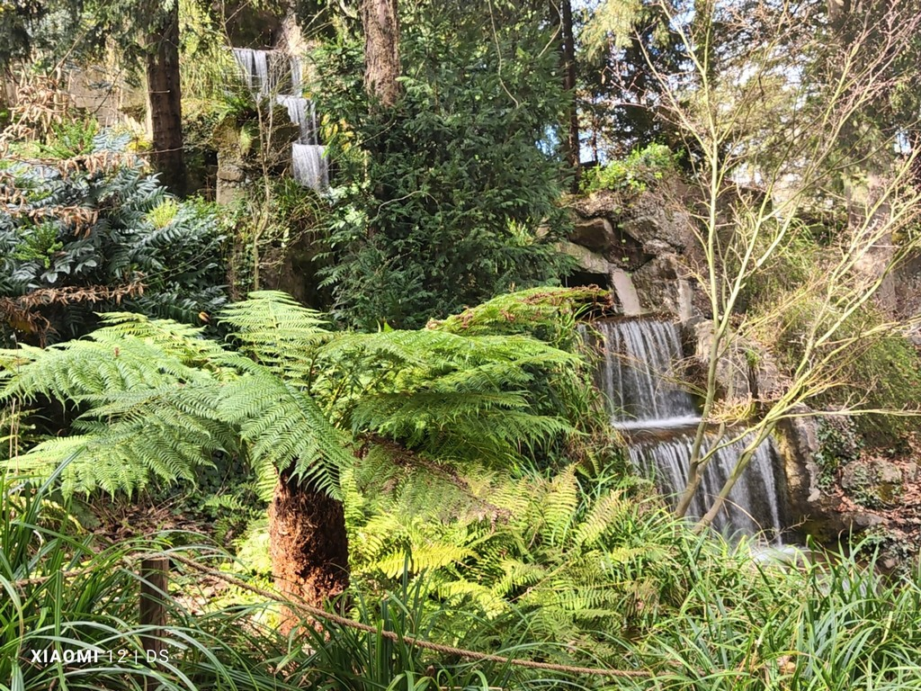

Slide 7
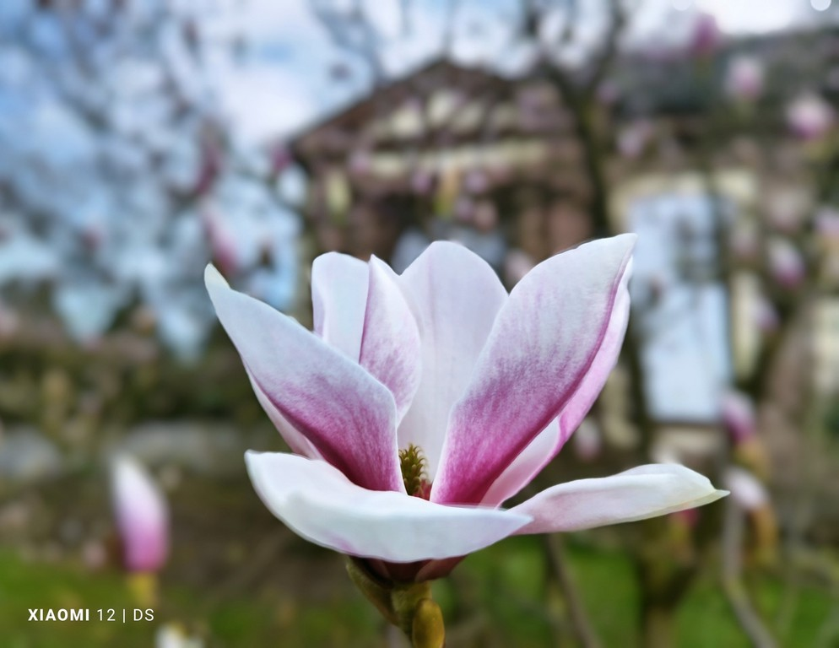

Slide 8


Slide 9
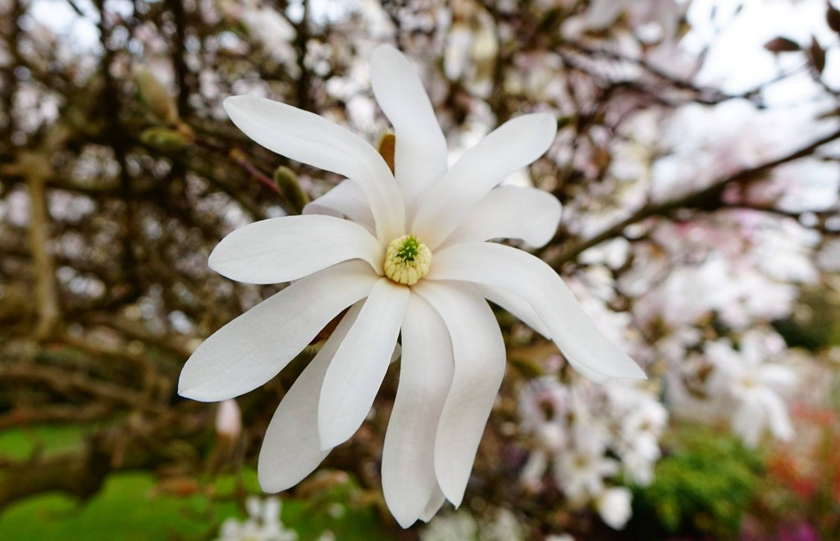

Slide 10
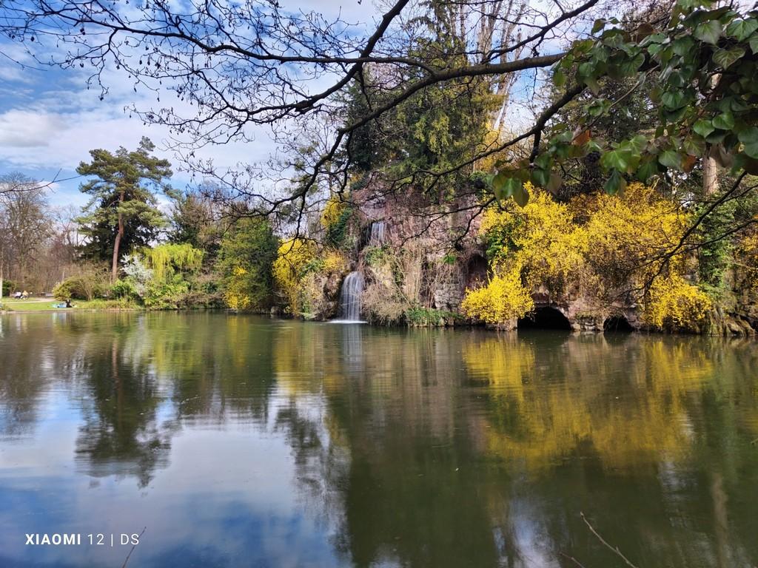

Slide 11
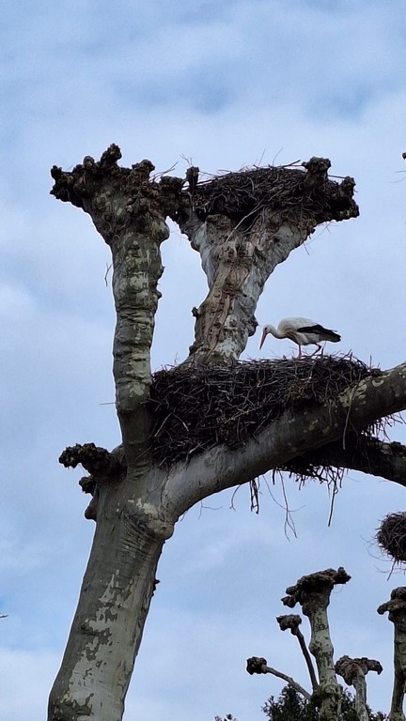
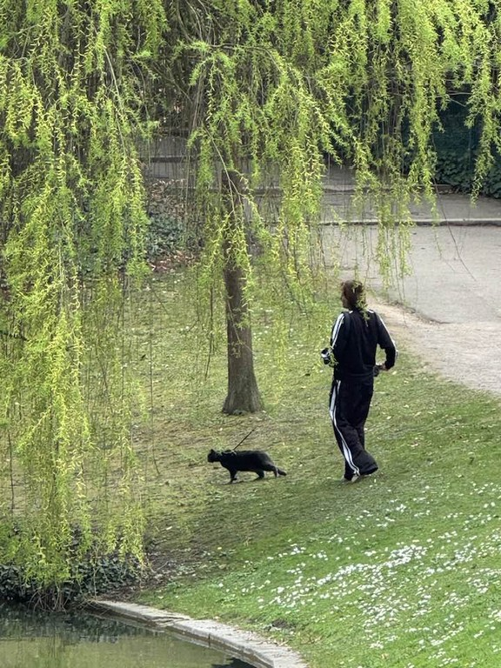

Slide 12
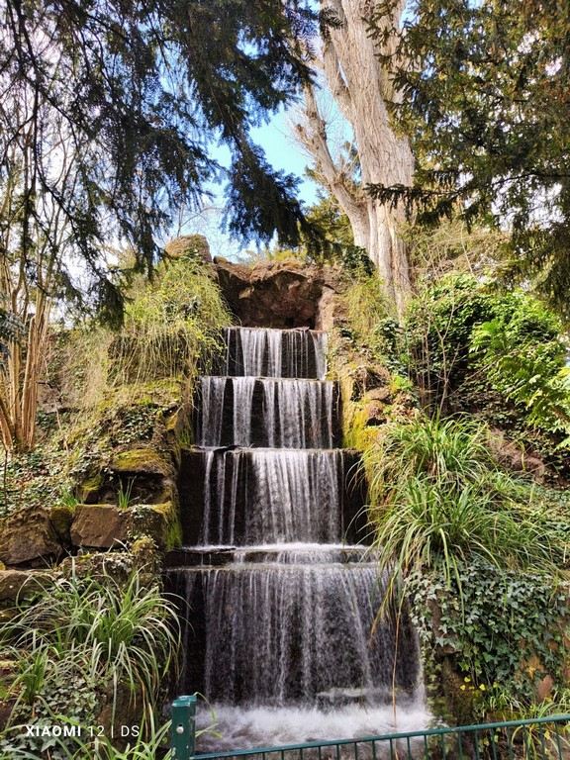

Slide 13
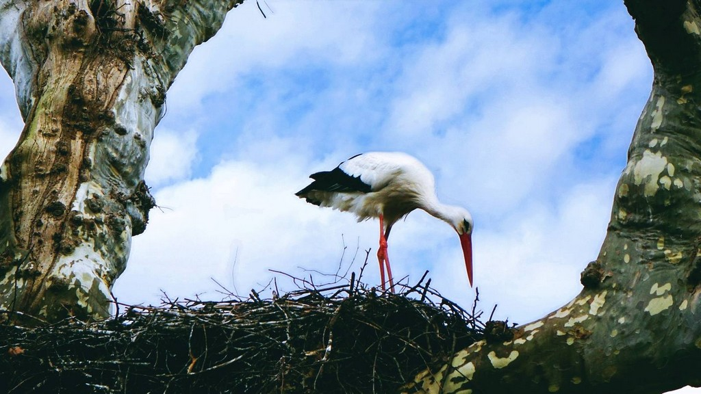

Slide 14
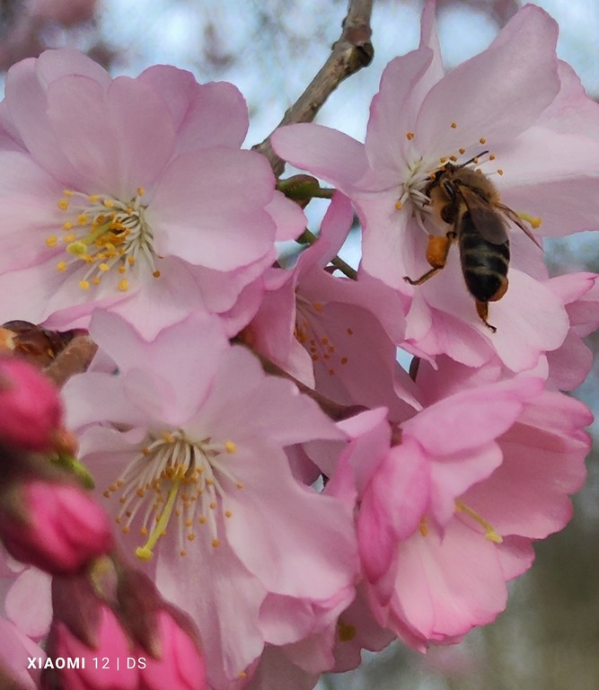

Slide 15
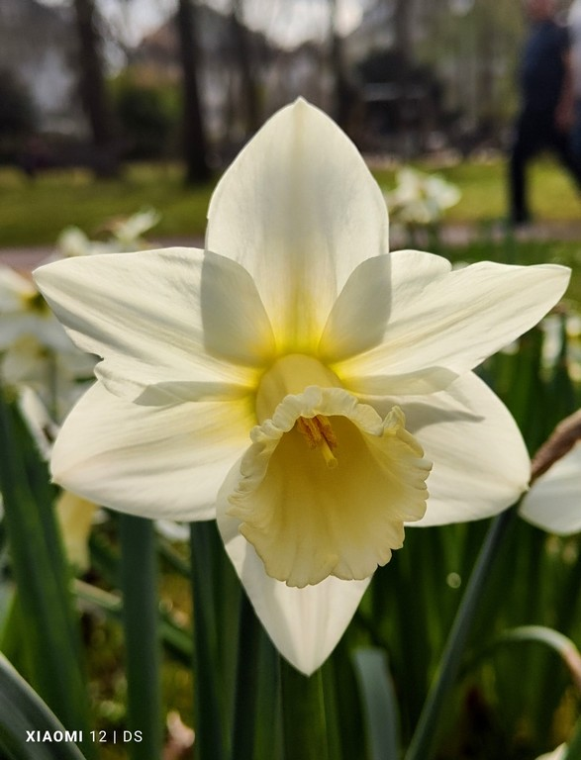

Slide 16
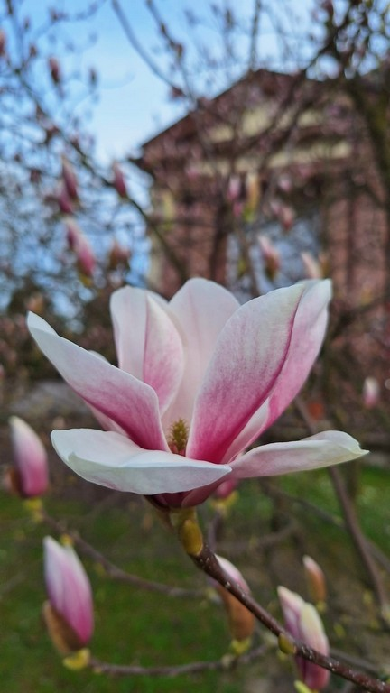
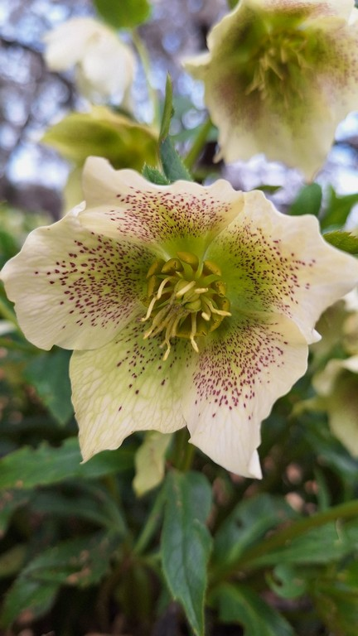

Slide 17
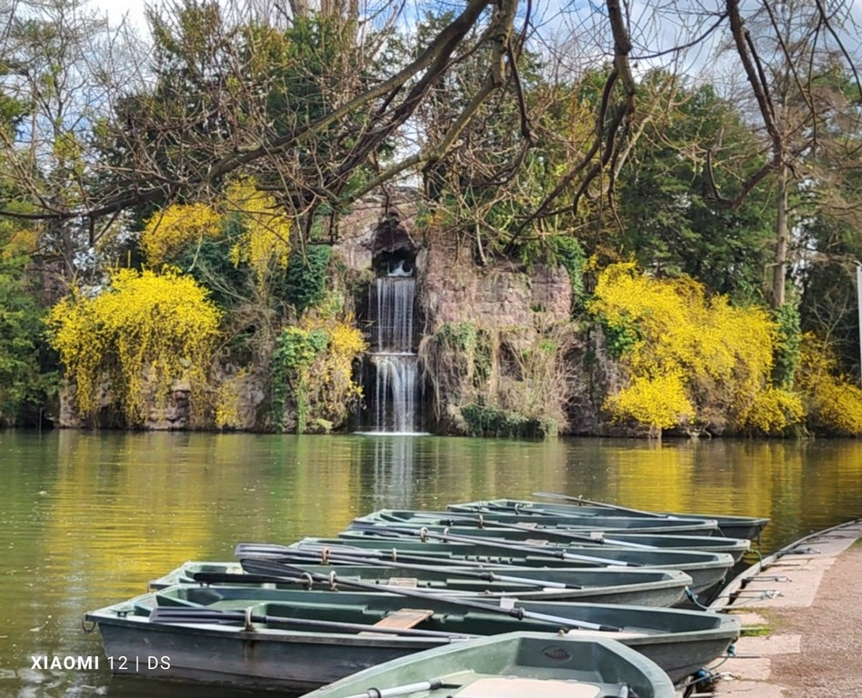

Slide 18


Slide 19

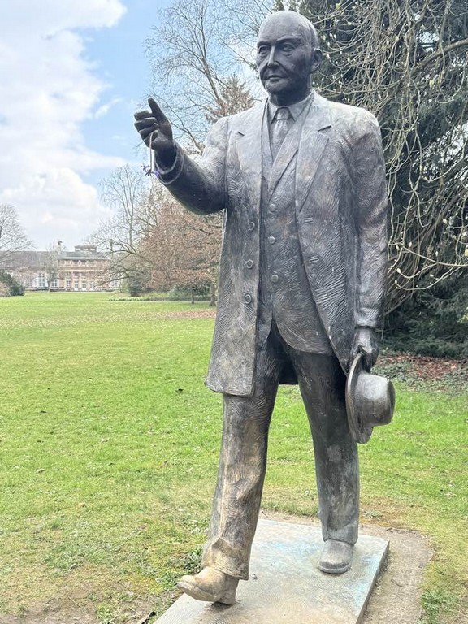
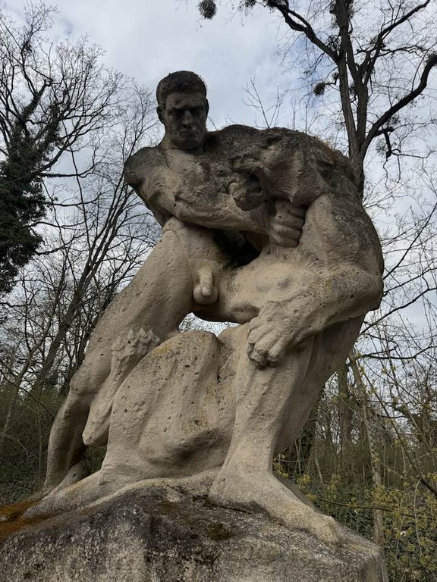

Slide 20
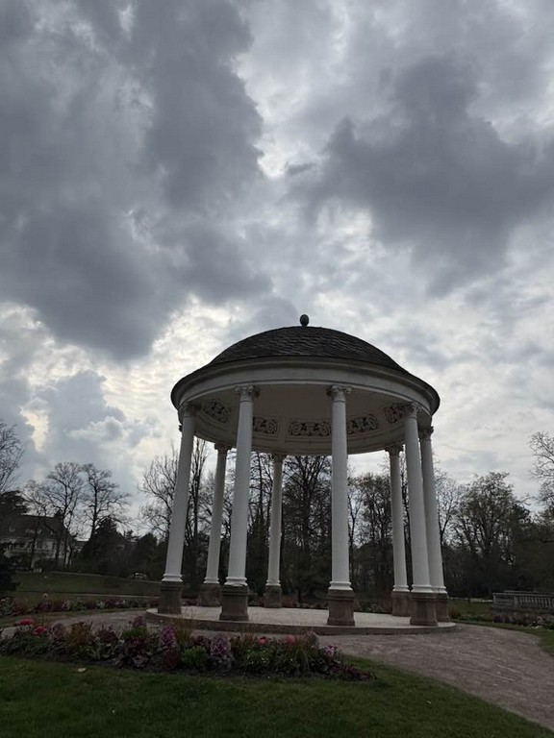

Slide 21
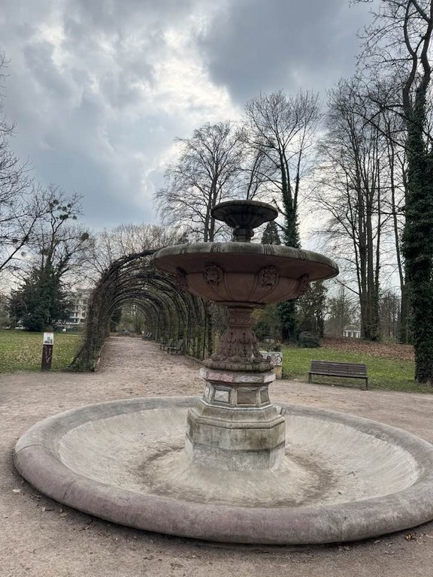

Slide 22
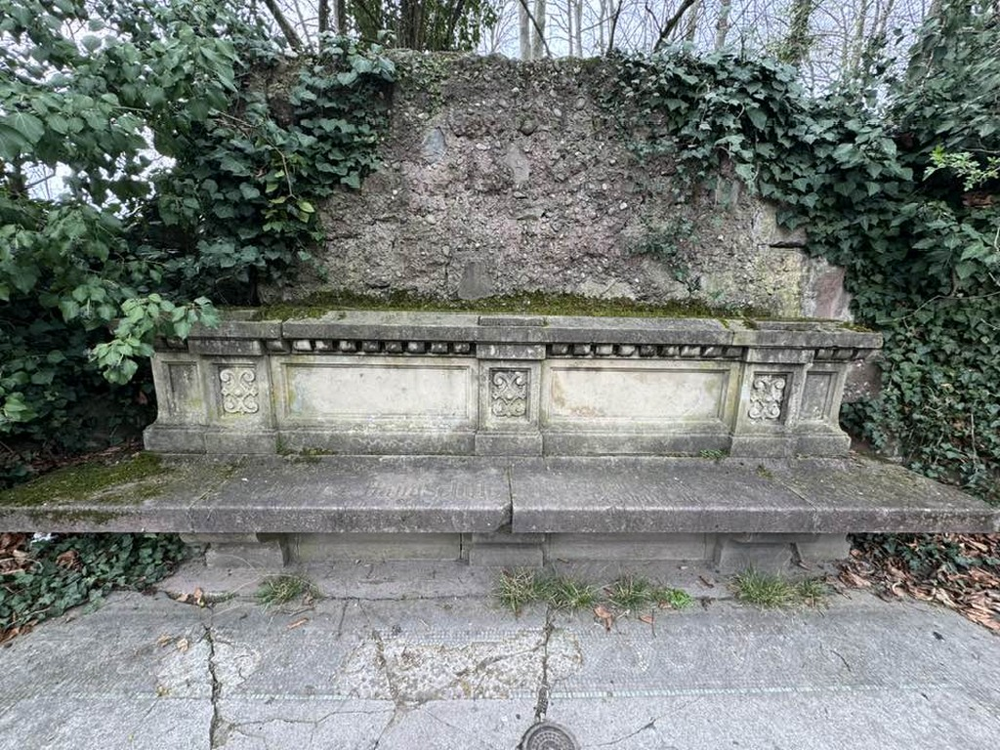

Slide 23
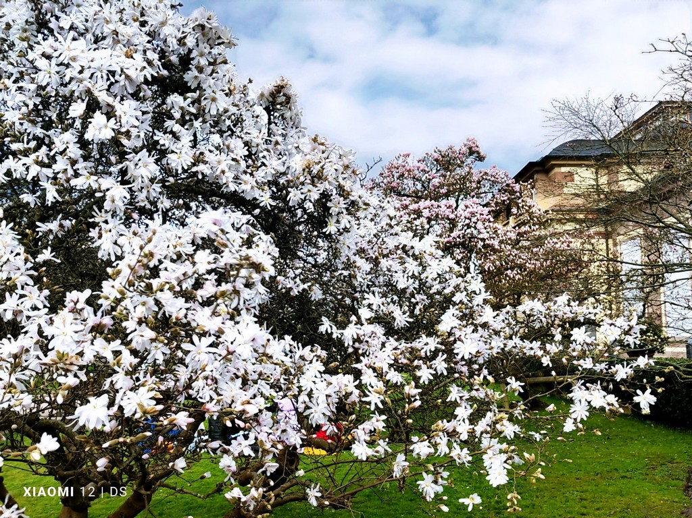

Slide 24


Slide 25
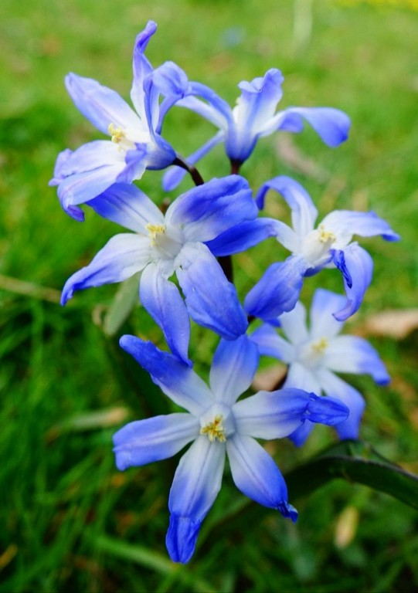

Slide 26


Slide 27
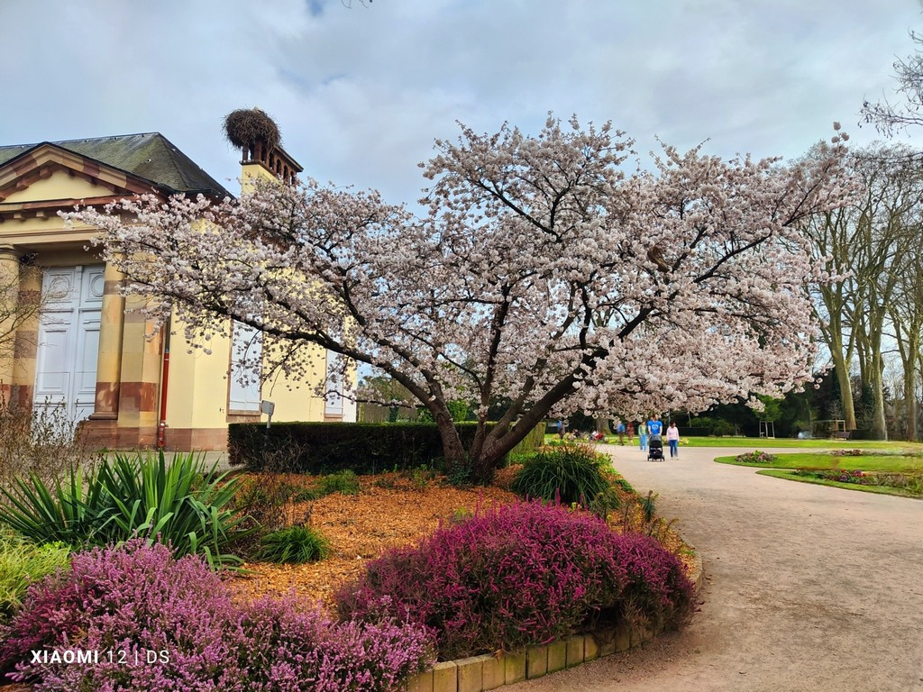

Slide 28
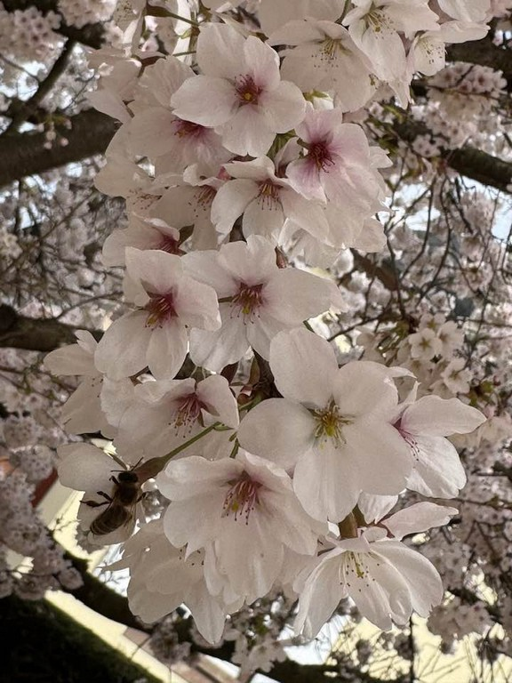
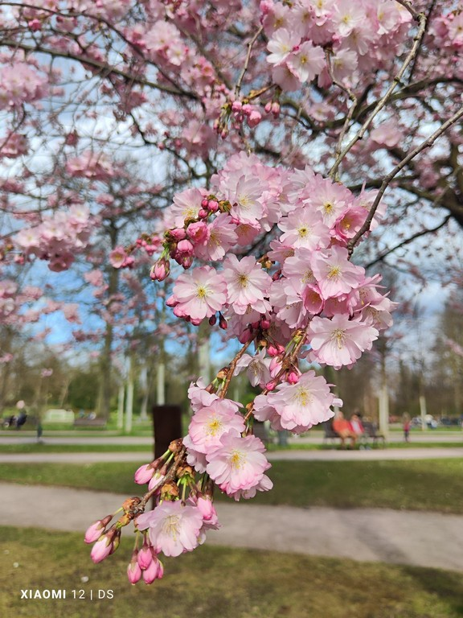

Slide 29
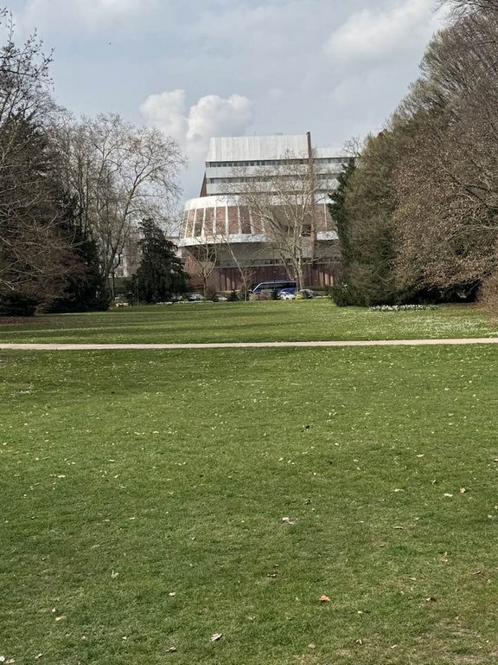
Le palais de l’Europe

Slide 30
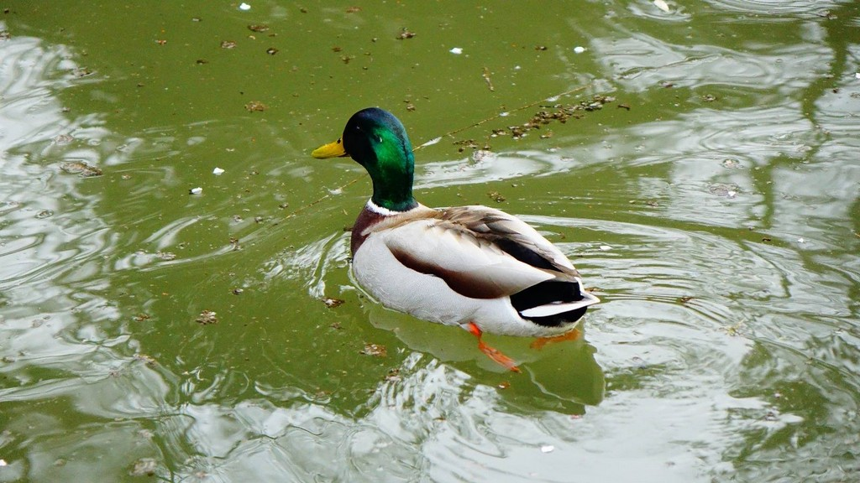

Slide 31
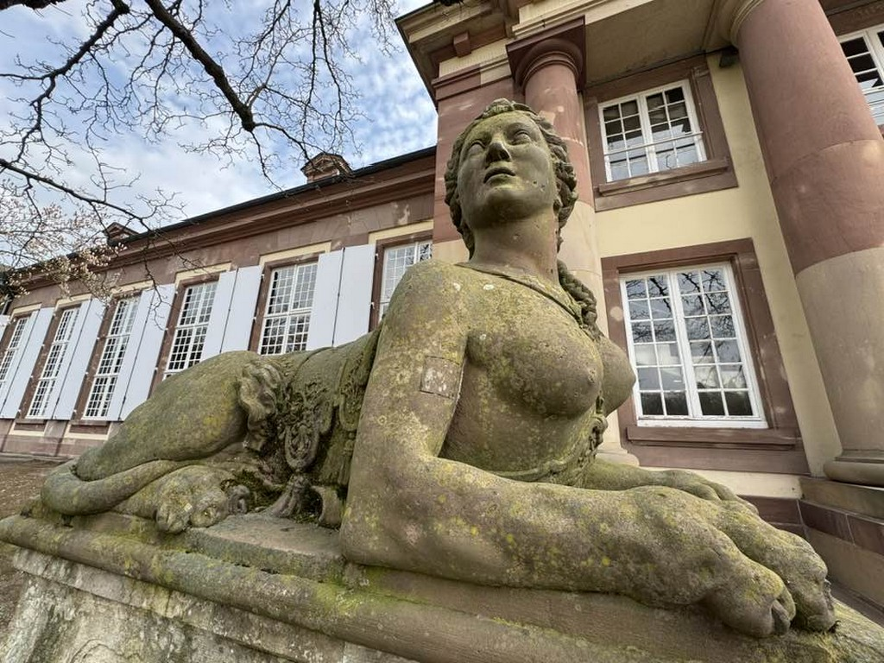

Slide 32
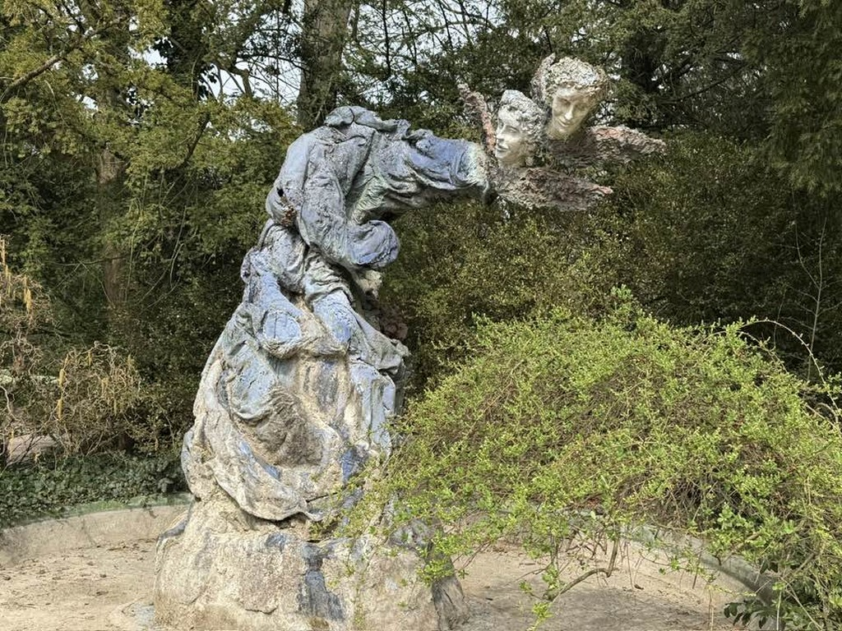

Slide 33
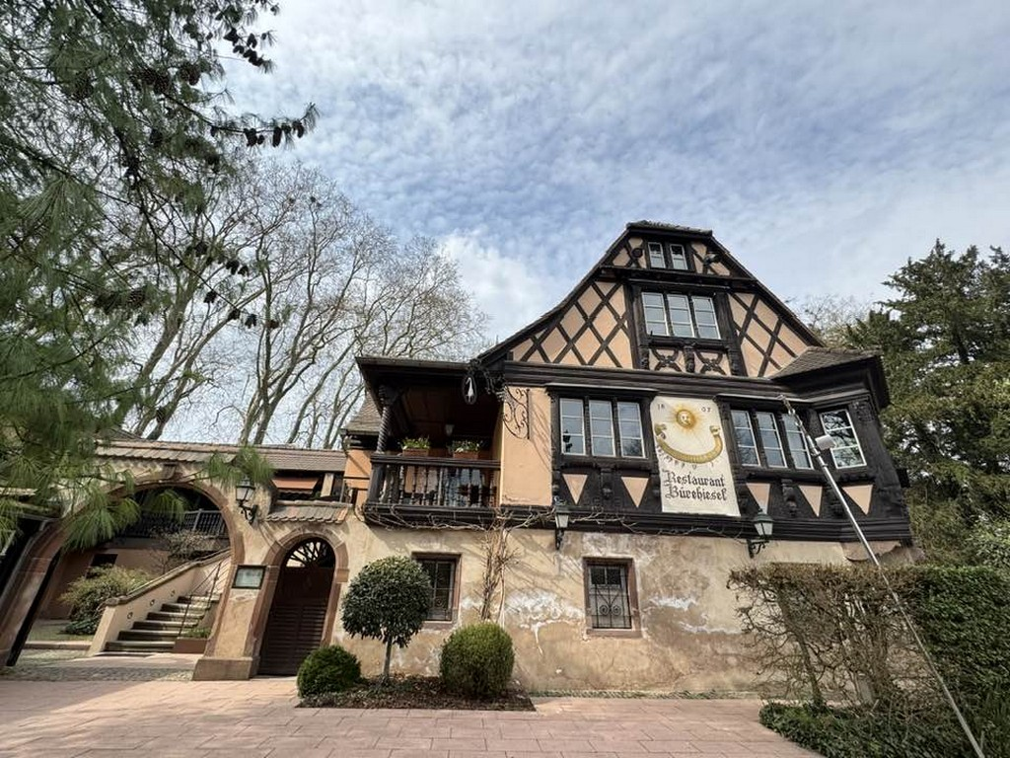
Le Burehiesel

Slide 34
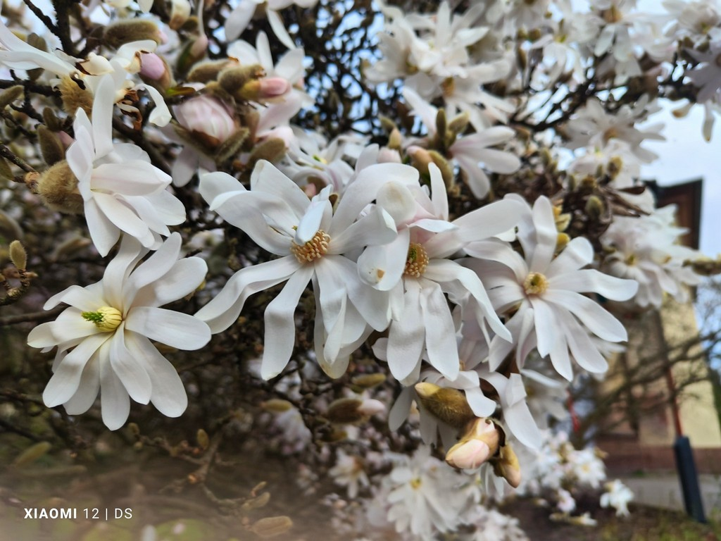

Slide 35
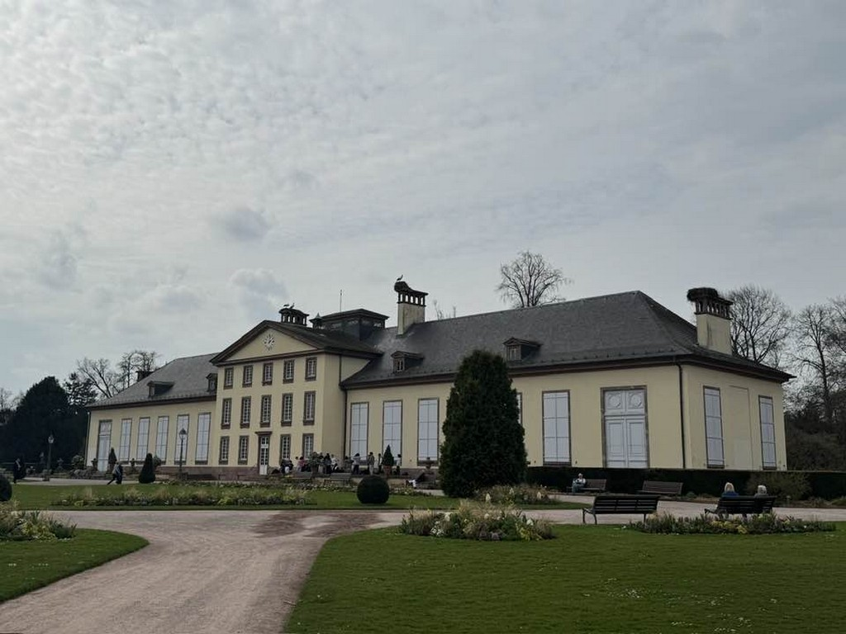

Slide 36
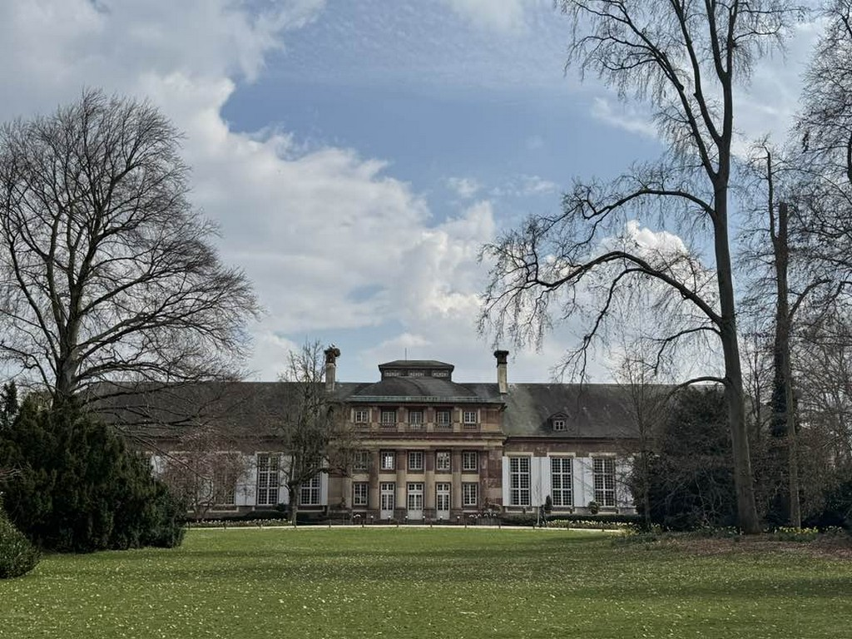

Slide 37
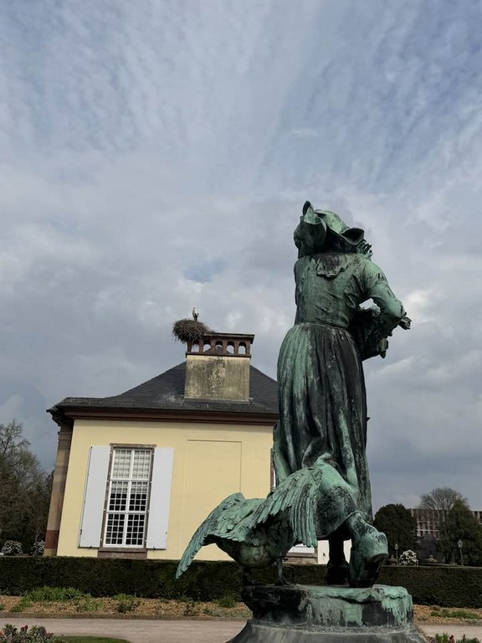
Gaenseliesel

Slide 38
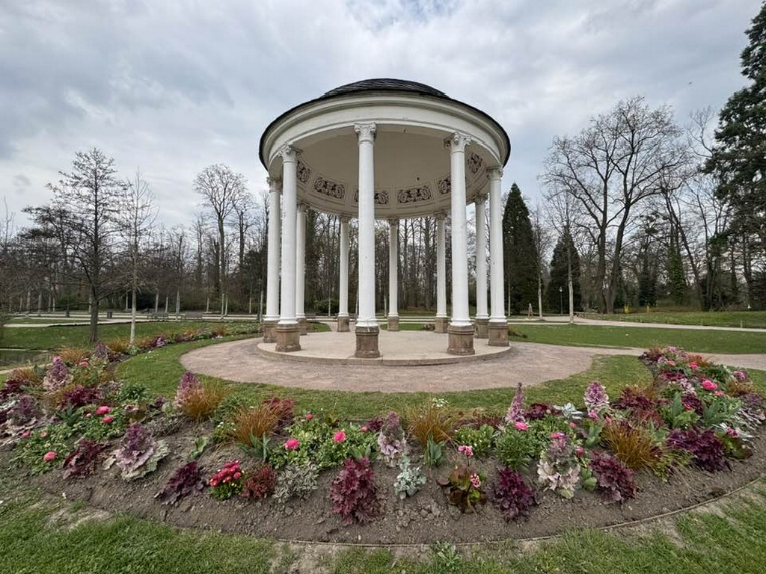
Kiosque

Slide 39
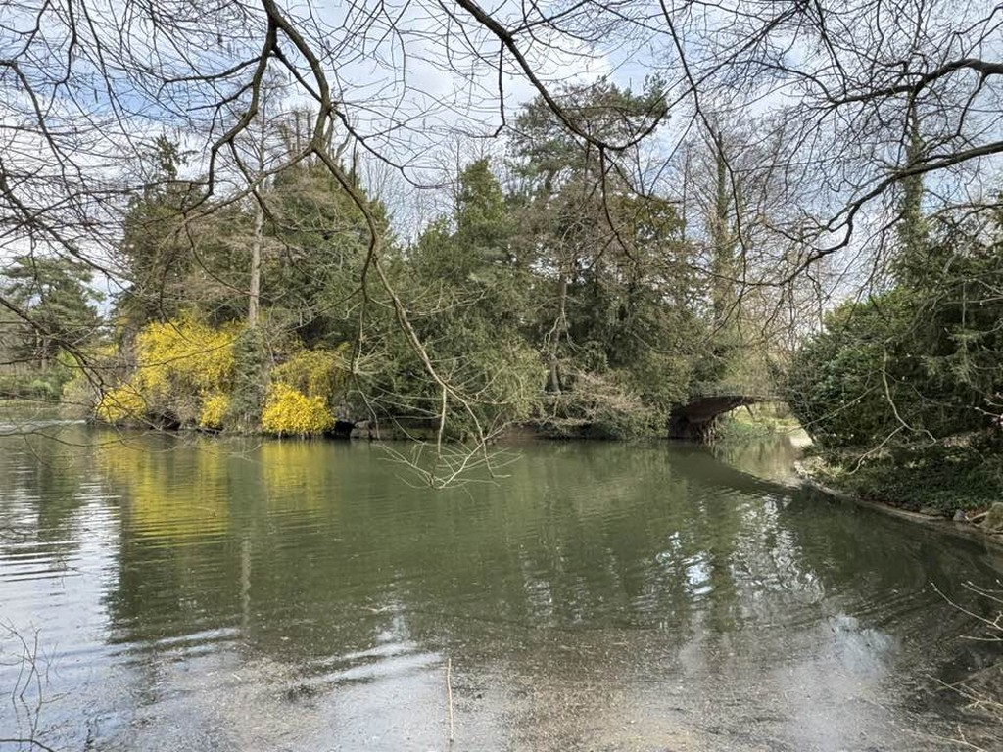

Slide 40
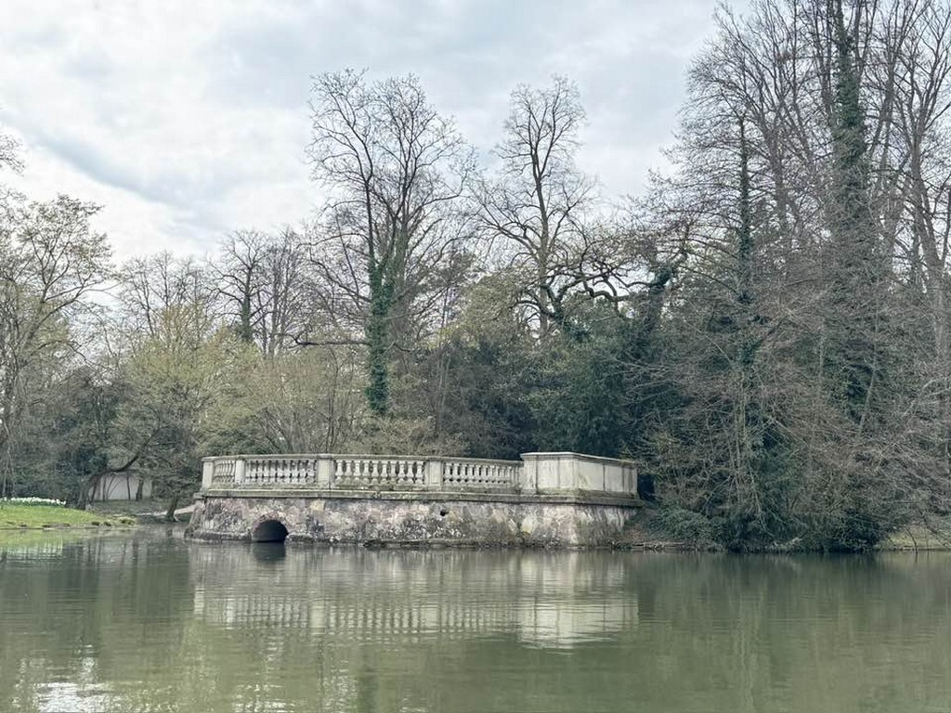

Slide 41


Slide 42
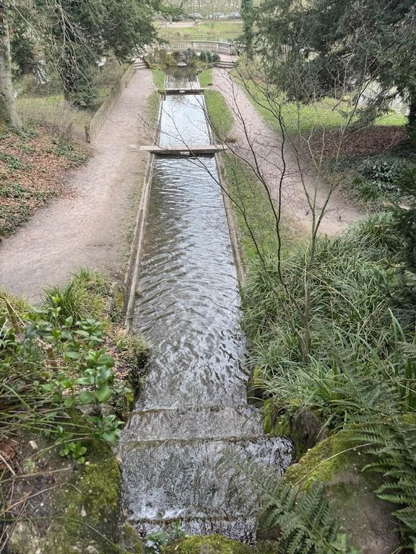

Slide 43
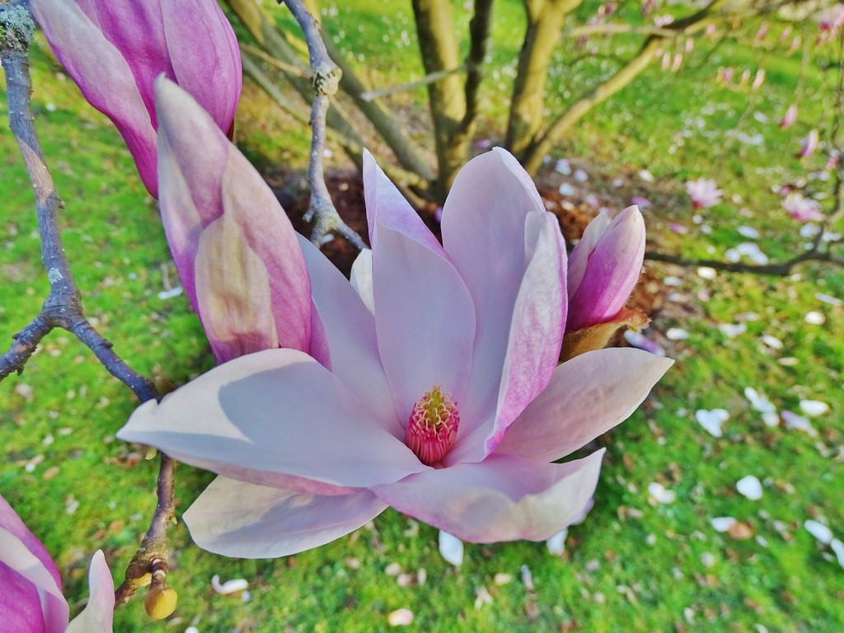

Slide 44
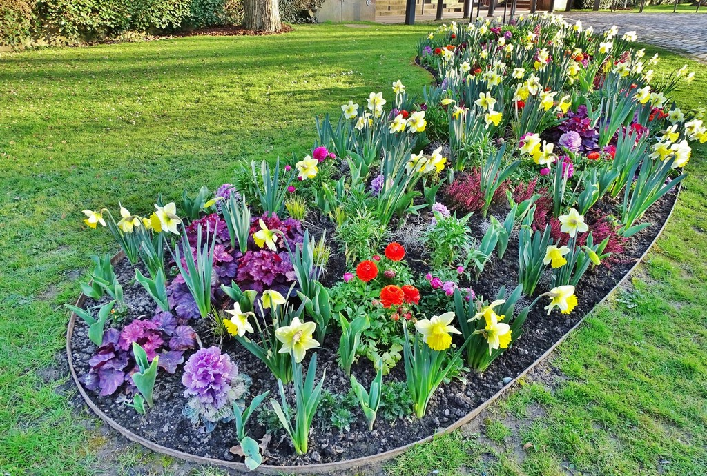

Slide 45





Chris Spheeris The Relaxing Music
Création
29.04.2025
Internet
2453

